Slide 1
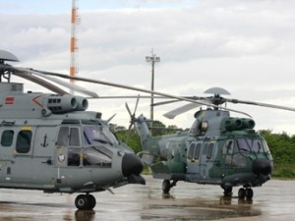
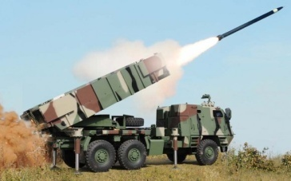
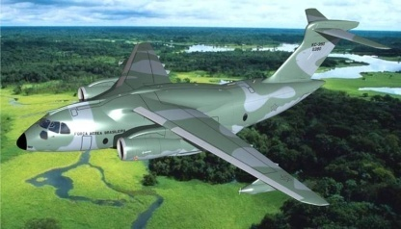
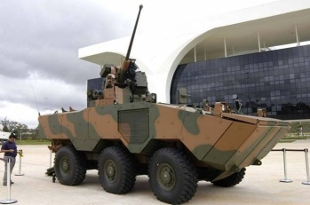
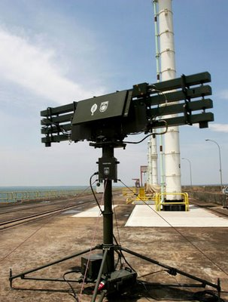
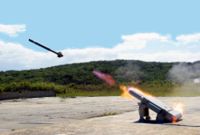
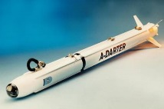
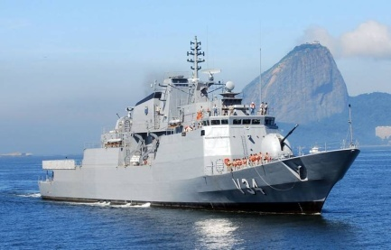
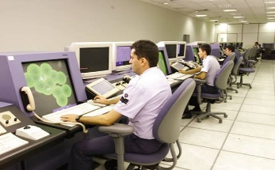
Associação Brasileira das Indústrias de Materiais de Defesa e Segurança
Sami Hassuani
Presidente
AUDIÊNCIA PÚBLICA
CRE- Comissão de Relações Exteriores e Defesa Nacional
17 de setembro de 2015

Slide 2
A Indústria de Defesa e Segurança no Brasil engloba aspectos estratégicos, aspectos geopolíticos, aspectos ligados à Soberania Nacional, mas principalmente aspectos ligados aos impactos econômicos e sociais das atividades de produção e de serviços.

Slide 3
Considerando que, até o momento, o Brasil não realizou um trabalho científico mensurando estes impactos econômicos e sociais, a ABIMDE solicitou uma “Avaliação da importância socioeconômica da Indústria de Defesa e Segurança no Brasil” para a
FIPE – Fundação Instituto de Pesquisas Econômicas.

Slide 4
A FIPE foi criada em 1973 para apoiar o Departamento de Economia da FEA-USP para a análise dos fenômenos econômicos e sociais com o propósito de contribuir, dentre outros, para:
O debate dos problemas econômicos e sociais do Brasil;
O crescimento econômico, o fortalecimento do sistema
produtivo, o aumento da competitividade do País, a
melhor distribuição de renda e a eliminação da pobreza;
O desenho de contratos públicos e privados mais eficientes.

Slide 5
A metodologia aplicada pela FIPE foi a de insumo-produto, que permitiu que se considerassem o conjunto de atividades de produção e serviços envolvidos no Complexo Produtivo de Defesa e Segurança. A pesquisa foi Coordenada pelo Professor Joaquim José Martins Guilhoto e avalizado pelo Professor Delfim Netto.
Os resultados da pesquisa mostram que, em 2014, o PIB do Complexo de Defesa e Segurança correspondeu a 3,7% do PIB do Brasil.
Além da mensuração do PIB do Complexo de Defesa e Segurança, a pesquisa apresentou estimativas dos impactos diretos, indiretos e induzidos, sobre a economia brasileira como um todo, a serem propiciados pelos projetos de investimento do PAED.

Slide 6

Fluxo Circular da Renda
Receita
Despesa
MERCADOS
Bens e
DE
BENS E SERVIÇOS
Bens e
serviços
serviços
vendidos
As empresas vendem
As famílias compram
comprados
FIRMAS
FAMÍLIAS
Produzem e vendem
bens e serviços
Compram e consomem
bens e serviços
Contratam e utilizam
fatores de produção
Detêm os fatores de
produção e os vendem
Insumos para
a produção
Terra, trabalho
e capital
MERCADOS
DE FATORES
DE PRODUÇÃO
Salários, aluguéis
e lucros
As famílias vendem
As empresas compram
Renda
Fluxo de bens e serviços
Fluxo de moeda

Slide 7
Matriz de Insumo-Produto (composição)
Demanda Final
Produção
corrente
Formação
de capital
Consumo
das famílias
Exportações
Governo e out.
demandas
São ofertados para:
Produtos Domésticos
Consumo
intermediário
Produtos
importados
Produtos domésticos
Insumos domésticos
São demandantes de:
Insumos importados
Insumos
domésticos
Trabalho
Capital
Terra
Insumos
importados
Insumos primários

Slide 8
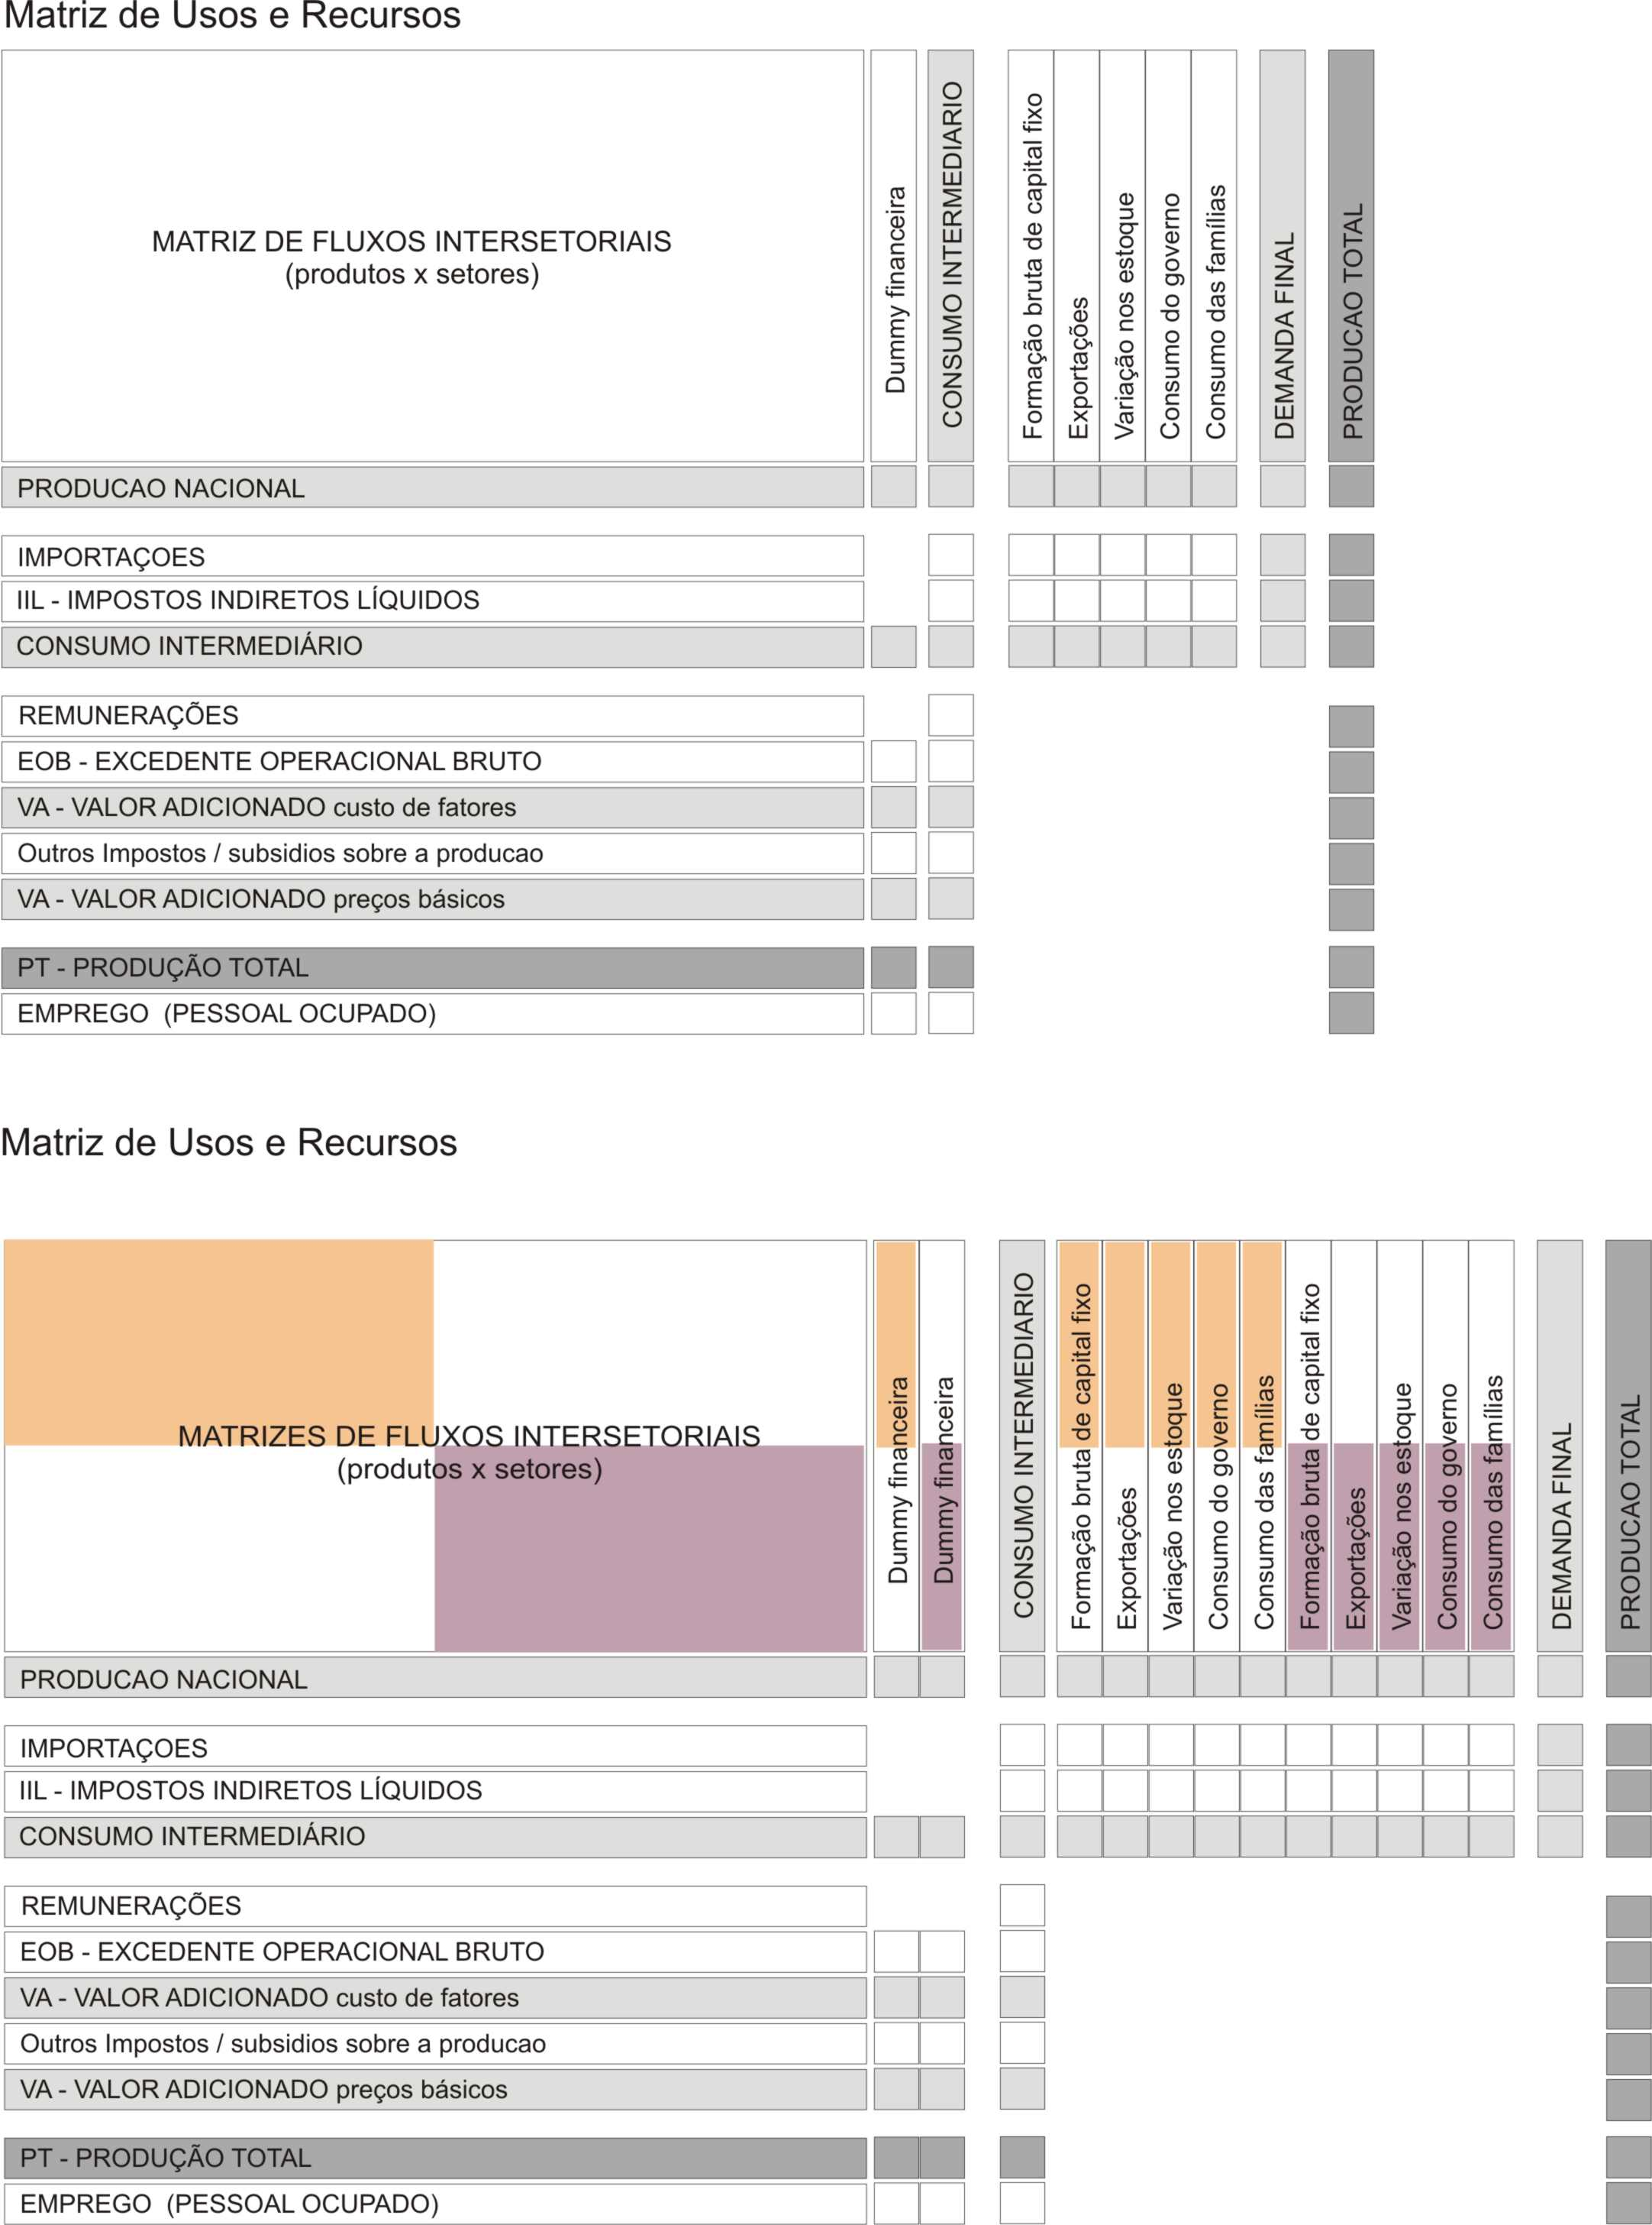

Matriz de Insumo-Produto (ligações intersetoriais)
Vendas
Compras
Demanda Final
Exportações, Cons. Familias,...
Setor j
Setor j
Setor i
Consumo
intermediário
Demanda
Final
Cons Intermed.
Importações,...
Valor Adicionad.
Remunerações,...
Insumos importados
Valor Adicionado

Slide 9
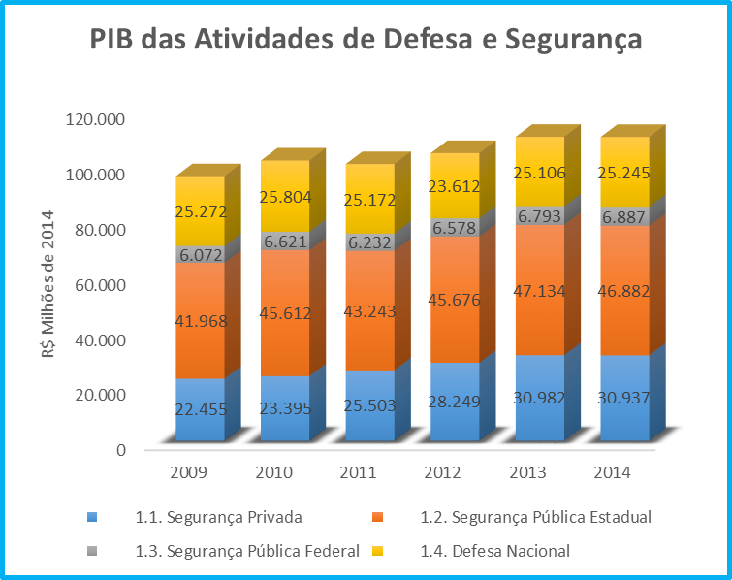
Complexo Produtivo da Defesa e da Segurança

Slide 10
A estimativa dos impactos econômicos diretos, indiretos e induzidos, sobre a economia brasileira como um todo, a serem propiciados pelos projetos de investimento do PAED, foram quantificados em termos de aumentos de produção, de emprego, de salários e remuneração de autônomos, de arrecadação, de valor adicionado e de PIB, que não seriam observados se tais projetos de investimento não ocorressem.
Por fim, foram estimados os impactos por cada módulo de R$ 10 milhões investidos em projetos do PAED.Tomando-se como base um dos projetos do PAED (setor aeronáutico), tem-se que:

Slide 11
Investimento Modular:........................................................R$ 10 milhões
Efeitos Direto e Indireto na Economia:........................... R$ 18,6 milhões
Incremento no PIB:........................................................... R$ 9,7 milhões
Pessoal ocupado:.........................................................174,5 homem-ano
Efeito Direto, Indireto e Induzido na Economia:............. R$ 33,4 milhões
Incremento no PIB com efeito Induzido:........................ R$ 18,6 milhões
Pessoal ocupado com efeito Induzido:........................352,6 homem-ano.

Slide 12
Observa-se também que as atividades de Defesa e Segurança se mostram intensivas em pagamentos de salários, quando comparadas com outras atividades da economia.
Como os salários pagos no Complexo de Defesa e Segurança são acima dos da média da economia, temos um Efeito Induzido (efeito renda) expressivo.
Os resultados dos impactos sociais e econômicos permitem estimar e planejar os resultados das políticas de longo prazo de investimentos do Governo no setor de Defesa Nacional.

Slide 13
COMO SAIR DA CRISE?
O país precisa voltar a crescer e iniciar um novo ciclo de desenvolvimento, alicerçado em inovação e tecnologia de ponta.
Os investimentos em inovação e em tecnologias de ponta geram produtos de alto valor agregado e com grande capacidade de competir no exterior.
As estatísticas das empresas ligadas à ABIMDE mostram que para cada real investido em desenvolvimento pela União no setor privado de defesa, são gerados dez reais em exportações.

Slide 14
A pesquisa está disponível no site da ABIMDE (www.abimde.org.br)
OBRIGADO!

